Slide 1
작업 목록
A동 303-5호 수장공사 : 벽만 도배
A동 503-3호 수장공사 : 벽만 도배
A동 701-3호 수장공사 : 벽만 도배
A동 701-5호 수장공사 : 벽만 도배
A동 702-1호 수장공사 : 벽 + 천장 도배
B동 704-4호 수장공사 : 벽 + 천장 도배
B동 901-4호 수장공사 : 벽만 도배
B동 1002-2호 수장공사 : 벽만 도배

Slide 2
A동 303-5호 수장공사 작업의뢰서
2025. 03. 04
유앤미시스템

Slide 3
A동 303-5호 수장공사 작업의뢰서
1. 공 사 명 : A동 303-5호 수장공사 작업의뢰
2. 공사요청일 : 2025년 03월 04일
3. 공사의뢰자 : 유앤미시스템 남해원 소장
4. 완료요청일 : 년 월 일
5. 입주예정일 : 년 월 일
6. 공 사 내 용 : 도배(벽-얼룩짐), 문끌림-2개(방문, 화장실문), 보수공사 요함
상기 공사에 대한 공사요청을 에스앤아이 코퍼레이션에게 요청 드리오니 수장공사를 완료해 주실 것을 요청 드립니다.
의 뢰 사 진

Slide 4
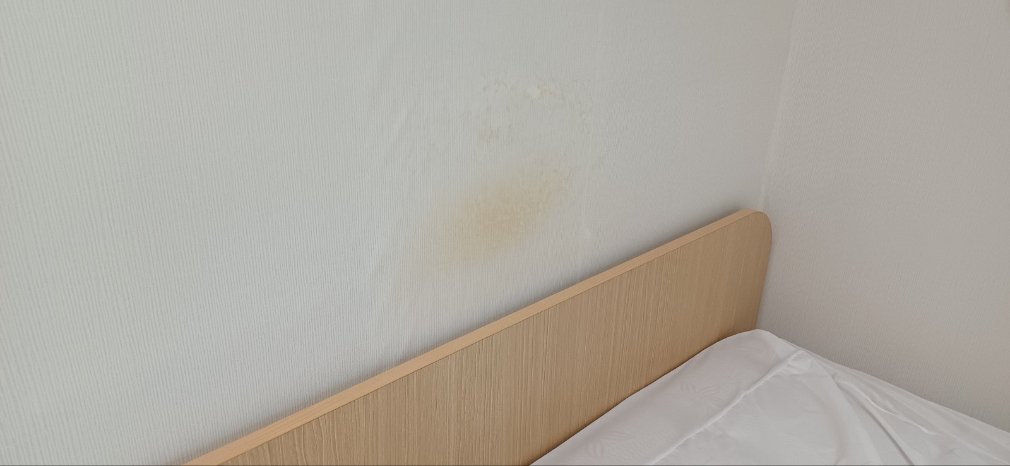
도배(벽-얼룩짐)

Slide 5
A동 503-3호 수장공사 작업의뢰서
2025. 03. 04
유앤미시스템

Slide 6
A동 503-3호 수장공사 작업의뢰서
1. 공 사 명 : A동 503-3호 수장공사 작업의뢰
2. 공사요청일 : 2025년 03월 04
일
3. 공사의뢰자 : 유앤미시스템 남해원 소장
4. 완료요청일 : 년 월 일
5. 입주예정일 : 년 월 일
6. 공 사 내 용 : 도배(벽-얼룩짐), 문끌림-1개(방문), 보수 공사 요함
상기 공사에 대한 공사요청을 에스앤아이 코퍼레이션에게 요청 드리오니 수장공사를 완료해 주실 것을 요청 드립니다.
의 뢰 사 진

Slide 7
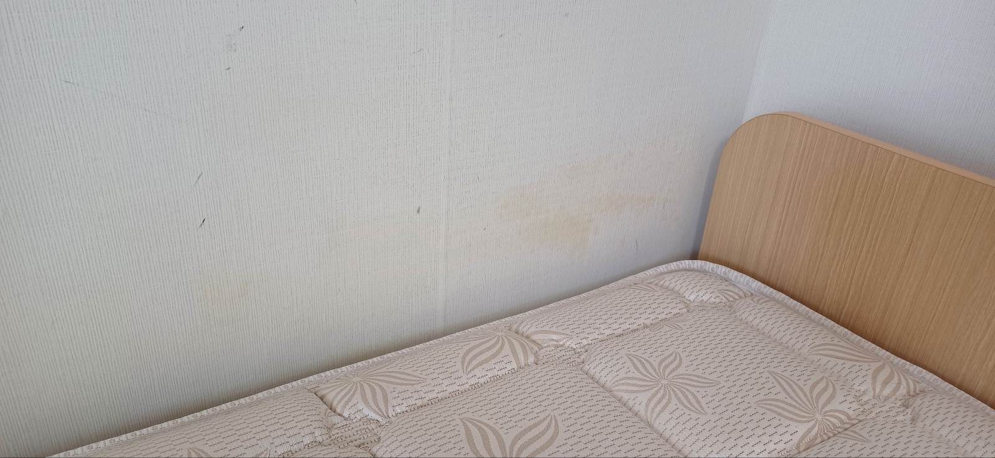
도배(벽-얼룩짐)

Slide 8
A동 701-3호 수장공사 작업의뢰서
2025. 03. 04
유앤미시스템

Slide 9
A동 701-3호 수장공사 작업의뢰서
1. 공 사 명 : A동 701-3호 수장공사 작업의뢰
2. 공사요청일 : 2025년 03월 04일
3. 공사의뢰자 : 유앤미시스템 남해원 소장
4. 완료요청일 : 년 월 일
5. 입주예정일 : 년 월 일
6. 공 사 내 용 : 도배(벽-얼룩짐), 보수 공사 요함
상기 공사에 대한 공사요청을 에스앤아이 코퍼레이션에게 요청 드리오니 수장공사를 완료해 주실 것을 요청 드립니다.
의 뢰 사 진

Slide 10
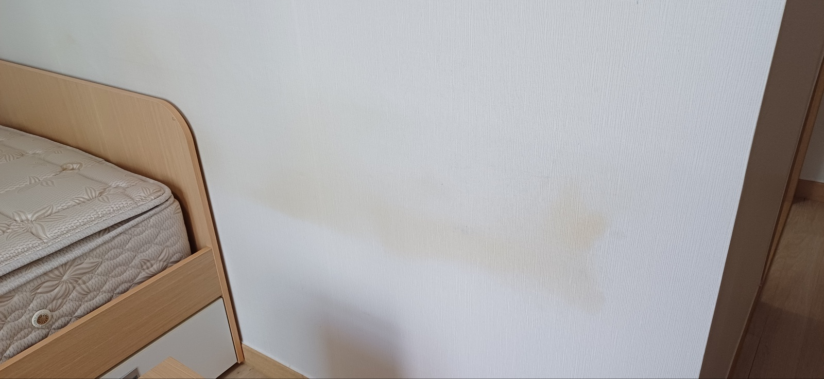
도배(벽-얼룩짐)

Slide 11
A동 701-5호 수장공사 작업의뢰서
2025. 03. 04
유앤미시스템

Slide 12
A동 701-5호 수장공사 작업의뢰서
1. 공 사 명 : A동 701-5호 수장공사 작업의뢰
2. 공사요청일 : 2025년 03월 04일
3. 공사의뢰자 : 유앤미시스템 남해원 소장
4. 완료요청일 : 년 월 일
5. 입주예정일 : 년 월 일
6. 공 사 내 용 : 도배(벽-찢어짐), 화장실문 우측석고보드 들뜸 보수, 문끌림-1개(방문), 보수 공사 요함
상기 공사에 대한 공사요청을 에스앤아이 코퍼레이션에게 요청 드리오니 수장공사를 완료해 주실 것을 요청 드립니다.
의 뢰 사 진

Slide 13
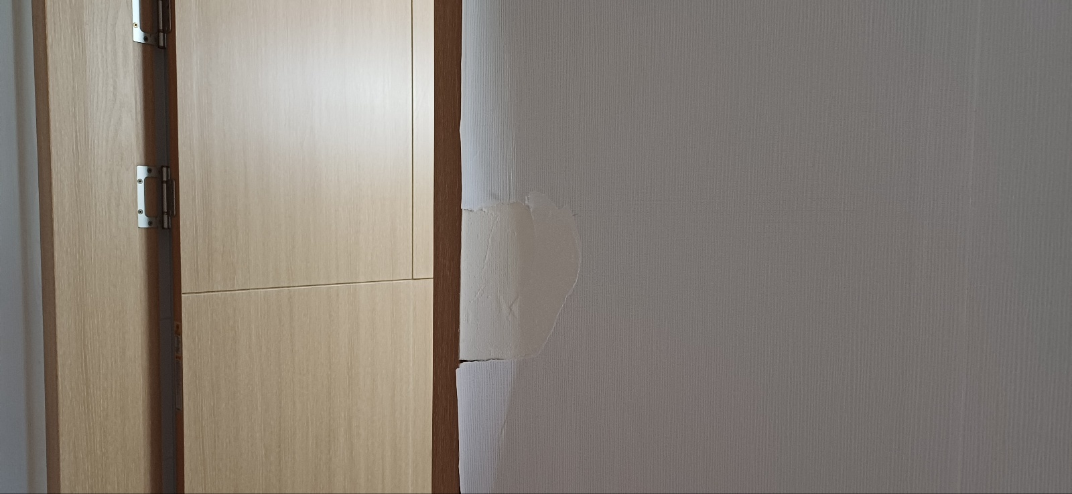
도배(벽-찢어짐)

Slide 14
A동 702-1호 수장공사 작업의뢰서
2025. 03. 04
유앤미시스템

Slide 15
A동 702-1호 수장공사 작업의뢰서
1. 공 사 명 : A동 702-1호 수장공사 작업의뢰
2. 공사요청일 : 2025년 03월 04일
3. 공사의뢰자 : 유앤미시스템 남해원 소장
4. 완료요청일 : 년 월 일
5. 입주예정일 : 년 월 일
6. 공 사 내 용 : 도배(벽-얼룩짐), 도배(천정-얼룩짐), 버티칼 교체, 보수공사 요함
상기 공사에 대한 공사요청을 에스앤아이 코퍼레이션에게 요청 드리오니 수장공사를 완료해 주실 것을 요청 드립니다.
의 뢰 사 진

Slide 16
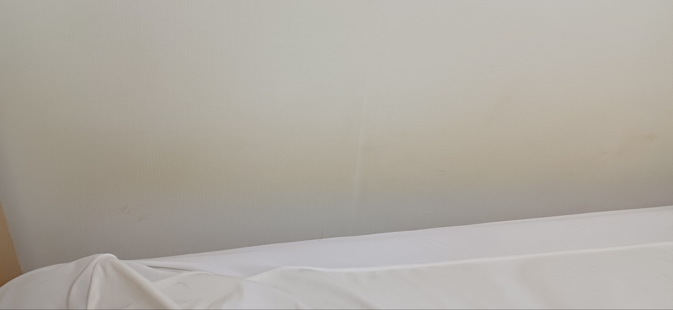
도배(벽-얼룩짐)

Slide 17
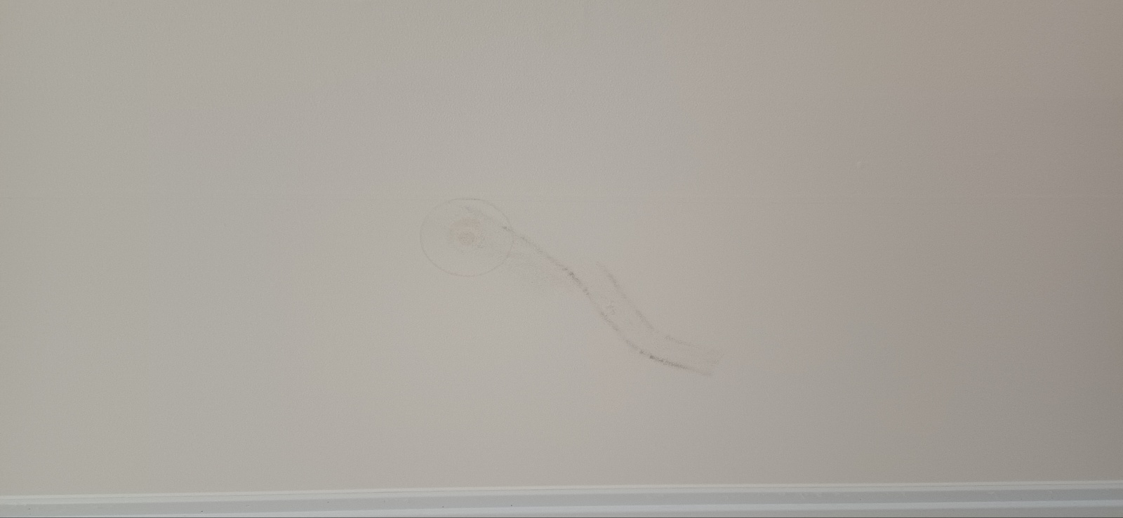
도배(천정-얼룩짐)

Slide 18
B동 704-4호 수장공사 작업의뢰서
2025. 03. 04
유앤미시스템

Slide 19
B동 704-4호 수장공사 작업의뢰서
1. 공 사 명 : B동 704-4호 수장공사 작업의뢰
2. 공사요청일 : 2025년 03월 04일
3. 공사의뢰자 : 유앤미시스템 남해원 소장
4. 완료요청일 : 년 월 일
5. 입주예정일 : 년 월 일
6. 공 사 내 용 : 도배(벽-얼룩짐), 도배-천정(찢어짐), 버티칼 교체, 문끌림-1개(화장실문), 보수 공사 요함
상기 공사에 대한 공사요청을 에스앤아이 코퍼레이션에게 요청 드리오니 수장공사를 완료해 주실 것을 요청 드립니다.
의 뢰 사 진

Slide 20
B동 704-4호 수장공사 작업의뢰서
1. 공 사 명 : B동 704-4호 수장공사 작업의뢰
2. 공사요청일 : 2025년 03월 04일
3. 공사의뢰자 : 유앤미시스템 남해원 소장
4. 완료요청일 : 년 월 일
5. 입주예정일 : 년 월 일
6. 공 사 내 용 : 도배(벽-얼룩짐), 도배-천정(찢어짐), 버티칼 교체, 문끌림-1개(화장실문), 보수 공사 요함
상기 공사에 대한 공사요청을 에스앤아이 코퍼레이션에게 요청 드리오니 수장공사를 완료해 주실 것을 요청 드립니다.
의 뢰 사 진

Slide 21
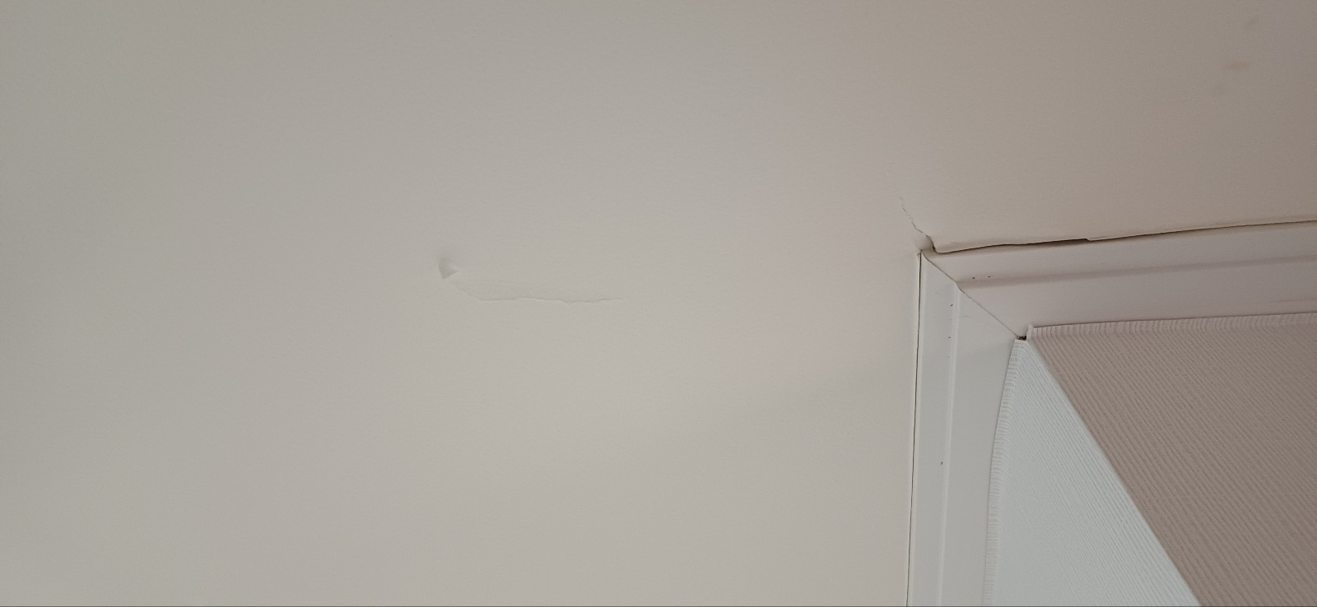
도배-천정(찢어짐)

Slide 22
B동 901-4호 수장공사 작업의뢰서
2025. 03. 04
유앤미시스템

Slide 23
B동 901-4호 수장공사 작업의뢰서
1. 공 사 명 : B동 901-4호 수장공사 작업의뢰
2. 공사요청일 : 2025년 03월 04일
3. 공사의뢰자 : 유앤미시스템 남해원 소장
4. 완료요청일 : 년 월 일
5. 입주예정일 : 년 월 일
6. 공 사 내 용 : 도배(벽-찢어짐), 발코니창문 우측벽 단열재 들뜸 재시공, 문끌림-1개(화장실문), 보수 공사 요함
상기 공사에 대한 공사요청을 에스앤아이 코퍼레이션에게 요청 드리오니 수장공사를 완료해 주실 것을 요청 드립니다.
의 뢰 사 진

Slide 24
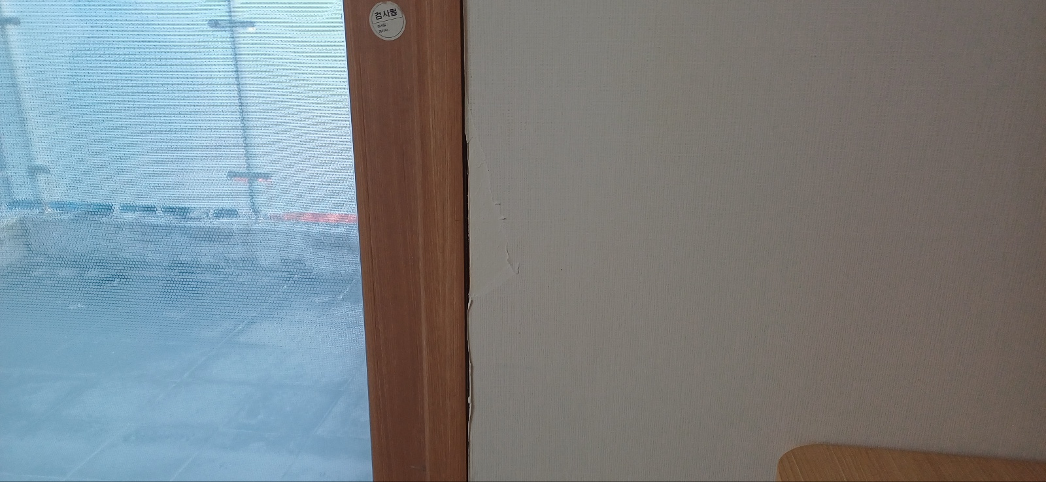
도배(벽-찢어짐)

Slide 25
B동 1002-2호 수장공사 작업의뢰서
2025. 03. 04
유앤미시스템

Slide 26
B동 1002-2호 수장공사 작업의뢰서
1. 공 사 명 : B동 1002-2호 수장공사 작업의뢰
2. 공사요청일 : 2025년 03월 04일
3. 공사의뢰자 : 유앤미시스템 남해원 소장
4. 완료요청일 : 년 월 일
5. 입주예정일 : 년 월 일
6. 공 사 내 용 : 도배(벽-찢어짐), 화장실문옆 벽체 석고보드 들뜸 재시공, 보수 공사 요함
상기 공사에 대한 공사요청을 에스앤아이 코퍼레이션에게 요청 드리오니 수장공사를 완료해 주실 것을 요청 드립니다.
의 뢰 사 진

Slide 27
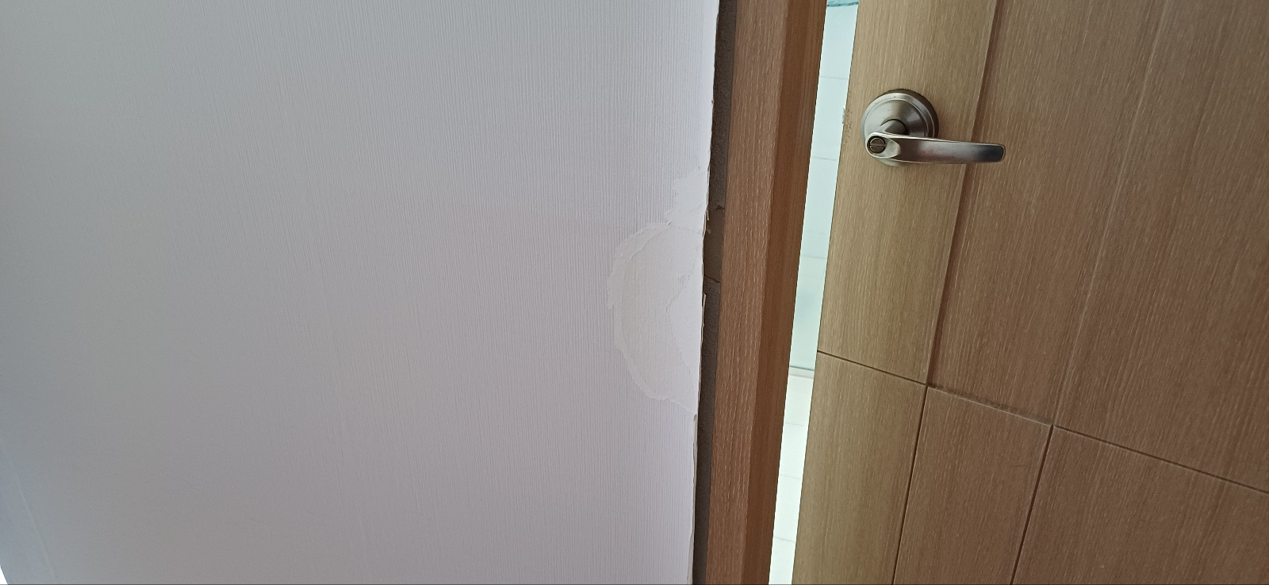
도배(벽-찢어짐)

